Slide 1
Chào mừng các con đến với tiết học
Môn Khoa học

Slide 2
KHỞI ĐỘNG

Slide 3
Kể về bữa ăn của em ?
Em hãy kể thức ăn, đồ uống em thường dùng vào bữa sáng, trưa, tối

Slide 4
KHÁM PHÁ

Slide 5
Thứ sáu ngày 17 tháng 9 năm 2021
KHOA HỌC
Các chất dinh dưỡng trong thức ăn
Vai trò của chất bột đường.

Slide 6
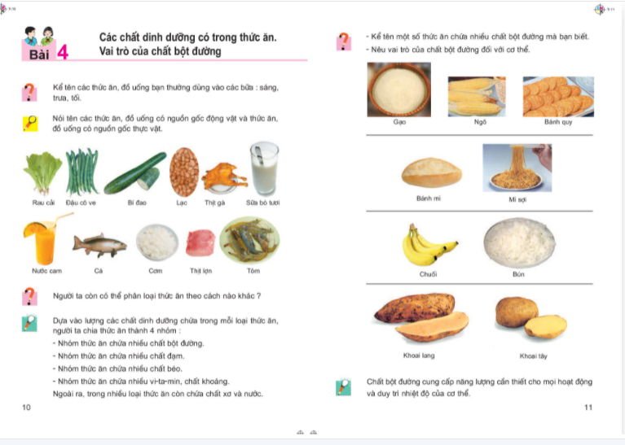

Slide 7
Thứ sáu ngày 17 tháng 9 năm 2021
Khoa học
Các chất dinh dưỡng có trong thức ăn.
Vai trò của chất bột đường
1. Cách phân loại thức ăn
2. Nhóm thức ăn có chứa nhiều chất bột đường.
3. Và vai trò của của chất bột đường.

Slide 8
Trò chơi
Thử tài hiểu biết

Slide 9
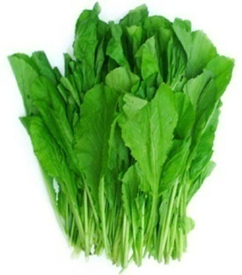
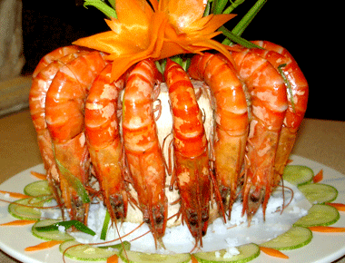
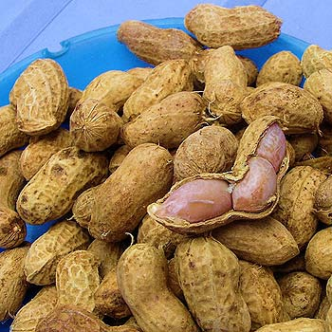
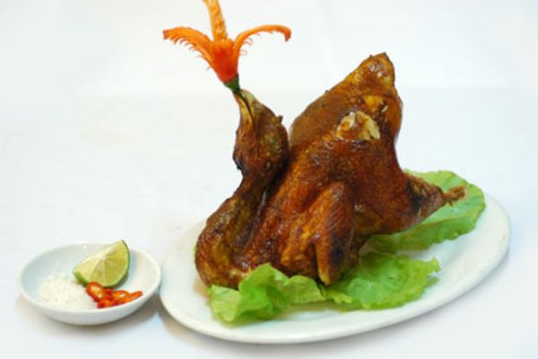
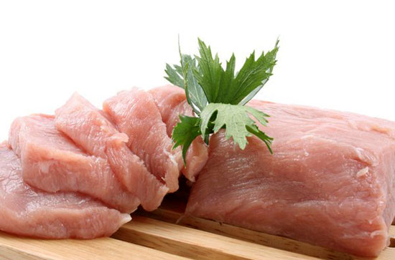
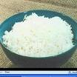
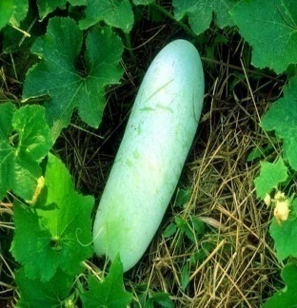
a.Rau cải
b.Đậu cô-ve
c.Thịt gà
d.Sữa bò
e.Tôm
f.Đậu phộng
Cột 1
Cột 2
Thức ăn, đồ uống
có nguồn gốc động vật
Thức ăn, đồ uống có nguồn gốc thực vật
g.Thịt lợn
h.Cá
i.Cơm
k.Bí đao
l.Nước cam

Slide 10
Cách chơi
Các em quan sát và nối vào các cột phù hợp
Vd : Cột 1a,1b,1c

Slide 11
a.Rau cải
b.Đậu cô-ve
c.Thịt gà
d.Sữa bò
e.Tôm
f.Đậu phộng
Cột 1
Cột 2
Thức ăn, đồ uống
có nguồn gốc động vật
Thức ăn, đồ uống có nguồn gốc thực vật
g.Thịt lợn
h.Cá
i.Cơm
k.Bí đao
l.Nước cam

Slide 12
a.Rau cải
b.Đậu cô-ve
c.Thịt gà
d.Sữa bò
e.Tôm
f.Đậu phộng
Cột 1 c,d,e,g,h
Cột 2a,b,f,I,k,l
Thức ăn, đồ uống
có nguồn gốc động vật
Thức ăn, đồ uống có nguồn gốc thực vật
g.Thịt lợn
h.Cá
i.Cơm
k.Bí đao
l.Nước cam

Slide 13
Thức ăn, đồ uống
có nguồn gốc động vật
Sữa bò
Thịt lợn
Cá
Thịt gà
Tôm

Slide 14
Thức ăn, đồ uống có nguồn gốc thực vật
Rau cải
Đậu cô-ve
Đậu phộng
Cơm
Bí đao
Nước cam

Slide 15
Người ta phân loại thức ăn theo cách nào?
Có hai cách phân loại thức ăn:
- Dựa vào nguồn gốc thức ăn (động vật hay thực vật).
Dựa vào các chất dinh dưỡng có trong thức ăn. Chia thức ăn thành 4 nhóm:

Slide 16
Dựa vào các chất dinh dưỡng có trong thức ăn. Chia thức ăn thành 4 nhóm:
+ Nhóm thức ăn chứa nhiều chất bột đường.
+ Nhóm thức ăn chứa nhiều chất đạm.
+ Nhóm thức ăn chứa nhiều chất chất béo.
+ Nhóm thức ăn chứa nhiều vi-ta-min và chất khoáng.
Ngoài ra trong nhiều loại thức ăn còn chứa chất xơ và nước.

Slide 17
Hoạt động 1
Phân loại thức ăn và đồ uống

Slide 18
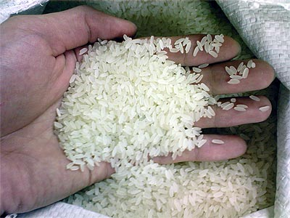
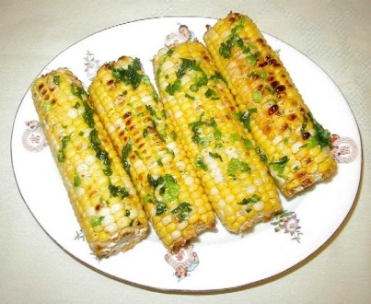
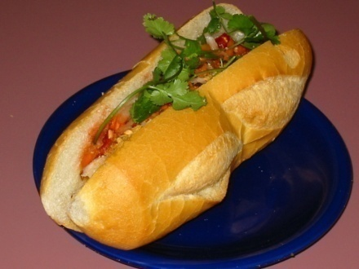
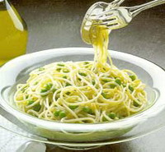
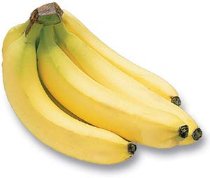
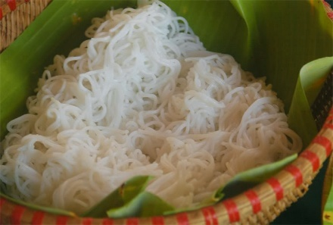
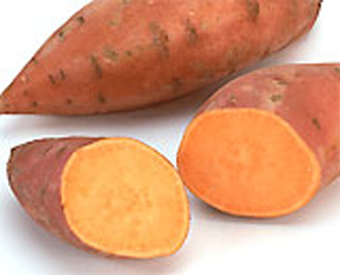
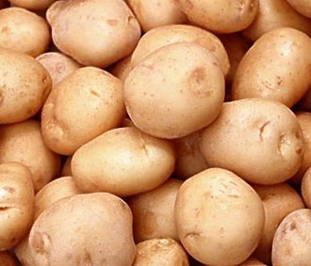
Gọi tên một số loại thức ăn chứa nhiều chất bột đường sau đây:
?
Gạo
?
Bắp (ngô)
?
Mì sợi
?
Bánh mì
?
Bánh quy
?
?
?
?
Chuối
Bún
Khoai lang
Khoai tây

Slide 19
Nếu chúng ta không ăn những thức ăn trên thì chúng ta sẽ như thế nào?
Chất bột đường cung cấp năng lượng cho mọi hoạt động và duy trì nhiệt độ của cơ thể.

Slide 20
Hoạt động 2:
Nhóm thức ăn chứa nhiều chất bột đường và vai trò của chúng

Slide 21
- Hoàn thành bảng sau:
STT | Tên thức ăn | Nguồn gốc từ loại cây
1. 2. 3. 4. 5. 6. 7. 8. 9. | Gạo Bắp (ngô) Bánh quy Bánh mì Mì sợi Chuối Bún Khoai lang Khoai tây
Cây lúa
Cây bắp (cây ngô)
Cây lúa mì
Cây lúa mì
Cây lúa mì
Cây chuối
Cây lúa
Cây khoai lang
Cây khoai tây

Slide 22
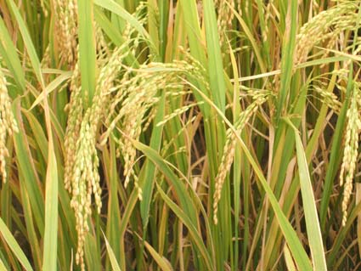
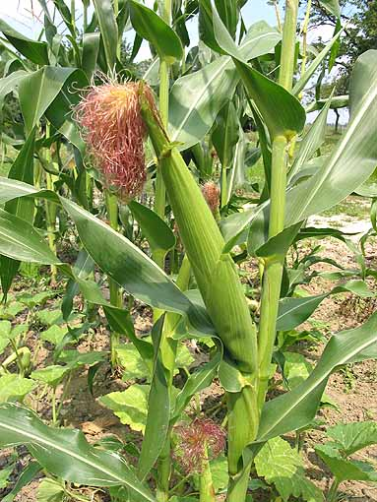
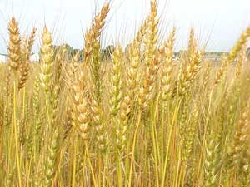
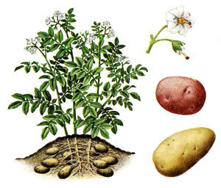
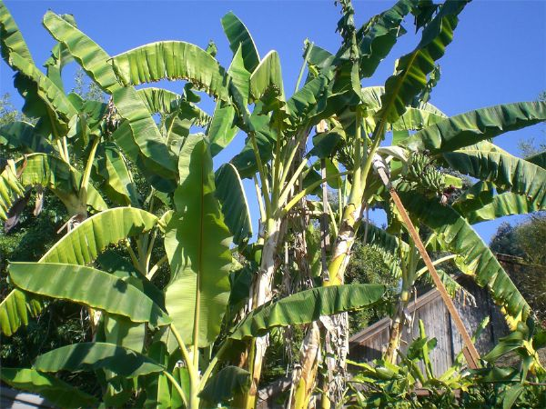
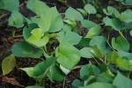
Cây lúa
Cây bắp ngô
Cây lúa mì
Cây chuối
Cây khoai lang
Cây khoai tây

Slide 23
Thức ăn gồm những nhóm nào?
Nhóm chứa
nhiều chất bột đường.
Nhóm chứa nhiều chất đạm.
Thức
ăn
Nhóm chứa nhiều chất béo.
Nhóm chứa nhiều vi-ta-min
và chất khoáng.

Slide 24
Vai trò của những thức ăn chứa chất bột đường là gì?
Vai trò của những thức ăn chứa chất bột đường là cung cấp năng lượng cho mọi hoạt động và duy trì nhiệt độ của cơ thể.

Slide 25
Củng cố
Trò chơi
Giải cứu đại dương
Notes:
BÀI GIẢNG ĐƯỢC THỰC HIỆN BỞI HUY DUẨN. GMAIL: huyduan2410@gmail.com - https://www.facebook.com/huyduan24/

Slide 26
GIẢI CỨU
ĐẠI DƯƠNG

Slide 27
Bắt đầu!
Dựa vào các chất dinh dưỡng trong thức ăn .Thức ăn được chia thành mấy nhóm ?
A.3 nhóm
B.4nhóm
C.5nhóm
D.6nhóm
HẾT GIỜ

Slide 28
Bắt đầu!
Các thức ăn chứa nhiều chất đường bột là ?
A.Cá, rau cải
B.Trứng
C.Thịt gà
D.Gạo , khoai
HẾT GIỜ

Slide 29
Cung cấp năng lượng cần thiết cho mọi hoạt động và duy trì nhiệt độ cơ thể.
Là vai trò của chất nào ?
Bắt đầu!
A.Chất đạm
B.Chất béo
C. Chất đường bột
D.Vitamin và khoáng chất
HẾT GIỜ

Slide 30
Dặn dò
Xem lại bài và chuẩn bị bài mới
Vai trò của chất đạm và chất béo

Slide 31
Thứ sáu ngày 17 tháng 9 năm 2021
Khoa học
Các chất dinh dưỡng có trong thức ăn.
Vai trò của chất bột đường.
1-Các chất dinh dưỡng có trong thức ăn.
Chất bột đường,chất đạm,chất béo,vi-ta-min,chất khoáng.
2-Một số thức ăn chứa nhiều chất bột đường: gạo,bánh mì, ngô, khoai, sắn,….
3-Vai trò của chất bột đường:
+ Duy trì nhiệt độ của cơ thể.
+ Cung cấp năng lượng cho mọi hoạt động.

